Slide 1
在一定程度上
人类的思维产生于
简单个体之间的相互作用
——Marvin Minsky

Slide 2
三、互操作协议
1、概念
Protocol: IP、 TCP、UDP、
IIOP、JRMP、SOAP
FTP、HTTP、SMTP、SNMP
通信消息 对于计算机的重要性
完全类似于人类的言语对于人类的重要性
协议是
通信双方传输消息时必须遵守的规则的集合

Slide 3
对于互操作协议，尽管其发展的历史不长
但目前也已经有许多协议被设计、实现
例如：RPC协议、IIOP、JRMP、SOAP等等
与人类言语类似，它们的实现方式也十分丰富
可以建立在不同的底层协议之上
例如TCP/IP、HTTP、ATM等等
到目前为止，在互操作方面使用得最广泛的协议是IIOP
这主要得益于 CORBA的巨大成功
以及IIOP对异构平台的支持

Slide 4
2、互操作协议要素
所谓互操作协议要素是指
设计一个互操作协议时必须考虑的主要问题
这些问题主要包括： 数据表示
消息格式
引用表示 等等
其它需要考虑的问题包括：
如何将协议映射到底层协议之上
如何管理连接过程
如何提高协议的效率 等等

Slide 5
（1）数据表示
在单机环境内，数据表示属于硬件层、语言层
而在网络环境下，调用参数必须经由网络进行传输
这意味着这些数据将变成一种字节流的形式
以便于参数（数据）在网络上传输
就产生了如何在网络传输上表示程序中的数据问题
数据表示是一种传输语法
描述各种数据类型在传输线路上
以字节流的形式表示出来的格式
ONC-RPC中使用的格式为外部数据表示
（XDR：eXternal Data Representation）
而CORBA中使用的格式为公共数据表示
（CDR：Common Data Representation）

Slide 6
（2）消息格式
底层协议 主要解决通信的 可行性
以及部分 可靠性 等问题
高层协议不同于底层协议的一个明显特征在于
高层协议带有一定的语义信息
几乎每种高层协议 都对消息进行分类
定义了多种不同类型的消息格式
对于互操作协议而言
一次调用通常至少包含请求与应答两种消息
消息的种类较为类似
但消息格式差异较大

Slide 7
（3）向底层协议的映射
互操作协议必须映射到底层协议上
方能得到实现
目前的互操作协议都定义协议一到多种向传输层的映射
例如 GIOP定义了向TCP/IP的映射：IIOP
SOAP主要定义了向HTTP的映射

Slide 8
2、协议比较
1）互操作开销不同
IIOP、JRMP使用二进制的字节流形式编排消息
（CDR、XDR）
SOAP采用字符型的XML编排消息
SOAP消息要比IIOP、JRMP消息长得多
SOAP的编排开销大、占用内存空间大
2）表达能力不同
SOAP易于学习、易于开发、易于调试
SOAP不支持消息的批处理、对象引用、对象激活等特性
降低了SOAP的表达能力
并使得基于SOAP的交互受到限制
而IIOP、JRMP等则不存在这种限制

Slide 9
3）适应能力不同
IIOP、JRMP严重制约于防火墙
防火墙一般由两个路由器与一个应用程序网关构成
路由器负责IP层的分组信息
列出可接受、禁止的源端和目标端等信息
应用程序网关在应用程序级进行控制
根据头信息字段、消息长度、消息内容等
决定传送还是丢弃消息
这是IIOP、JRMP的应用受到限制的核心因素之一
SOAP则基本不受其限制
4）适用环境不同
JRMP适用于使用JAVA的应用系统
IIOP、SOAP支持各种语言，因此适用面更广
IIOP适合于同一个防火墙内部之间的交互
而SOAP则适合于跨越防火墙的交互

Slide 10
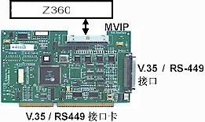
四、互操作接口定义
1、概念
接口(Interface)

Slide 11
含义解释
模块通常由接口和实现两部分组成
模块的接口部分 刻画了各个模块是如何耦合的
其他模块的设计者和使用者需要知道
模块的实现部分 是各个模块的内部事务
其他模块的设计者和使用者不需要知道
应用编程接口（API）
对象接口
构件接口
抽象？实在？
包含什么具体内容？（功能性、约束性）
利用什么形式描述？（接口定义语言）

Slide 12
功能性（Functional）
单机环境下的不同软件模块之间
主要定义模块的功能性（Functional）内容
类似于一个函数的映射过程
接口的功能性定义是对接口中各个操作调用方式的描述
操作 是由操作符标识的实体
指明了一个不可再分的服务原语
请求一个操作的动作被称为调用一个操作
对一个操作功能的描述由输入、输出两部分组成
也被称为一个基调（signature）
用于描述操作的输入、输出参数名称及类型

Slide 13
约束性（Constraint）
网络环境下的不同软件模块的合作需要考虑的因素
不仅仅包含功能方面
还涉及分布性、可靠性、安全性等方面的因素
网络环境下的接口 除需要定义模块的功能性内容外
还需要定义模块的约束性内容
接口的约束性定义是指对功能以外特征的描述
简单的包括：例外处理、执行语义等
复杂一些的包括：
（1）行为特征:用于描述操作的输出
通过对操作增加前置与后置条件而实现
（2）同步特征:用于描述分布性与并发性

Slide 14
2、接口定义语言
IDL: Interface Definition Language
interface Hospital {
typedef string PatientId;
PatientId admit_patient ( );
void release_patient ( in PatientIdpatient );
};
服务描述语言
WSDL: Web Service Description Language

Slide 15
比较
1）描述对象不同
有的以描述结构化程序的功能为主
例如 RPC-IDL
微软的-IDL
有的以描述对象的功能为主
例如 CORBA的IDL
有的以描述服务为主
例如 web service的WSDL

Slide 16
2）描述方式不同
有的以具体计算机语言的方式表达
例如SUN的Java Interface
有的以独立于具体的计算机语言
但十分类似于计算机语言的方式表达
例如：RPC-IDL
微软的-IDL
CORBA的IDL
有的以XML为方式表达
例如：web service的WSDL

Slide 17
3）描述内容不同
有的仅描述接口的语法信息
例如：RPC-IDL
微软的-IDL
CORBA的IDL
有的还包括与底层协议的绑定信息
例如：WSDL等
在CORBA中这部分信息包含在IOR中

Slide 18
五、交互实体的查找
网络环境中的资源具有明显的分布性
这些资源可能分布于不同的节点之上
问题：
分布在不同节点上的实体如何查找到其他的实体？

Slide 19
内 容
1、三种查找方式
2、命名服务
3、目录服务
4、合约服务

Slide 20
1、三种查找方式
命名(Naming)服务：
  通过外部名字定位构件
  类似于（电话本）白页
……….…
公司甲 67890001
公司乙 67890002
公司丙 67890003
……………………
CORBA的命名服务
TCP/IP中的DNS
COM、JVM中的注册表等 皆提供了类似的服务

Slide 21
目录(Directory)服务：
  通过服务特性定位构件
  类似于（电话本）黄页
IT领域
存储器公司
公司甲 67890001
计算机公司
    公司乙 67890002
    公司丙 67890003
    公司丁 67890004
    ……………………
SUN的网络信息系统（Network Information System：NIS）
Novell目录服务（Novell Directory Service：NDS）
IUT/ISO的X.500以及LDAP
CORBA的交易服务
微软的Active Directory Service等 提供了类似的服务

Slide 22
合约(Contract)服务：
  通过技术规范定位构件
  绿页
IT领域
计算机公司
公司乙 电话 67890002
地址 北京市海淀区中关村大街XX号
Email www.foo.com.cn
CPU Intel P4 ……
硬盘 Seagate 40G ……
鼠标 双飞燕 USB……
Web Service的UDDI即包含这方面的信息
CORBA的接口池也具有部分“绿页”功能

Slide 23
不同的查找服务提供的功能：
白页
黄页
绿页
DNS
√
CORBA Naming
√
CORBA Trading
√
CORBA IR
√
X.500/LDAP
√
√
UDDI
√
√
√

Slide 24
2、命名服务
名字是知识的基础
  本体论（Ontology）
  名实论（名，所以谓也，实，所谓也 ——墨子）
  操作系统中的进程名
  文件系统中的文件名
  程序语言中的 变量名、过程名、
  数据结构名、对象名
  网络环境下的计算机名、数据库名 、构件名

Slide 25
名字与标识、引用
名字与引用的关联
名字
引
用
服务使用者的空间
服务提供者的空间
查找
名字
注册
标识
解析
（绑定）
调用
指代
引用

Slide 26
名字系统
  主要功能是将名字映射到对象
  一组context的集合
    这些context是连接的
    使用同样的命名规则
    提供同样的操作集合并具有同样的语义
例如：www.pku.edu.cn
c:/win98/system

Slide 27
名字分类
  Atomic name(原子名字)
    名字中不可分割的部分
    Usr/local/bin中的usr, local, bin
    www.pku.edu.cn中的www, pku, edu, cn
  Compound name（复合名字）
    包含了零个或多个原子名字的一个序列
    Usr/local/bin, www.pku.edu.cn

Slide 28
Composite Name（合成名字）
  与复合名字(compound name)不同
  是跨越多个命名系统的名字
  包含了一个有序的复合或原子名字的列表
    每个复合或原子名字属于不同的命名系统名字空间
  http://www.pku.edu.cn/public/index.html
    http : 来自“URL scheme-id”名字空间
    www.pku.edu.cn : 来自DNS名字空间
    Public/index.html : 来自主机文件的名字空间

Slide 29
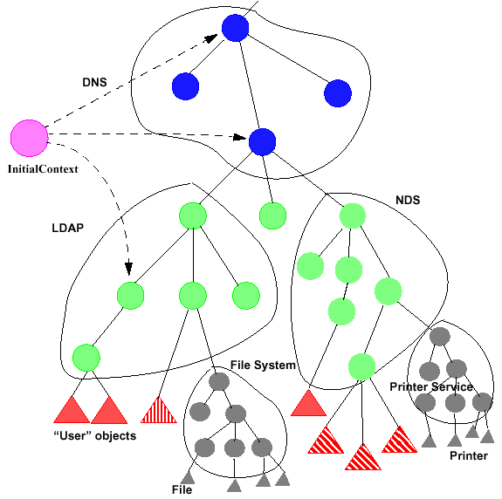

Slide 30
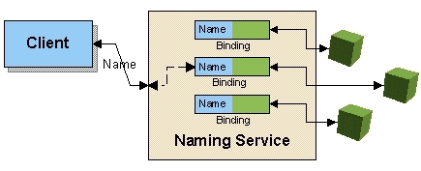
命名服务（Naming Service）
  维护了（分布或集中式）系统中资源的名字与地址之间的映射关系（binding）

Slide 31
命名上下文
Context
  是一个对象
  其状态（属性）是一组binding的集合，这些binding的原子名字各不相同
  每个Context都有自己的命名规则
  至少提供lookup操作
  允许用户查找指定原子名字的对象
  也可能提供建立/删除/枚举binding的操作
Initial Context
  用户使用命名服务的入口

Slide 32
Subcontext
  某个Context对象中的原子名字可以与另一个Context对象绑定，此时后者就是前者的subcontext
  目的是为了支持复合名字的查找
    按照原子名字的顺序在对应的subcontext中查找binding
    在UNIX文件系统中，目录类似subcontext（usr, local），而路径名类似复合名字(usr/local/bin)

Slide 33
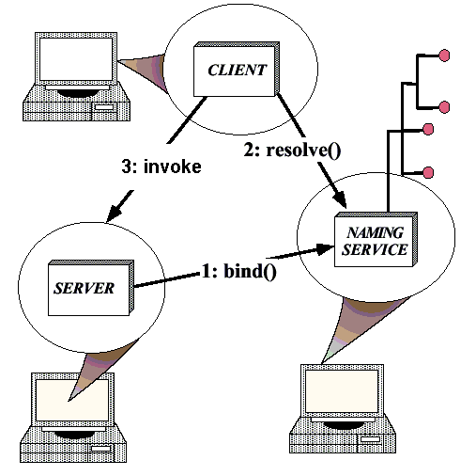
解析名字
根据名字查找属性的过程

Slide 34
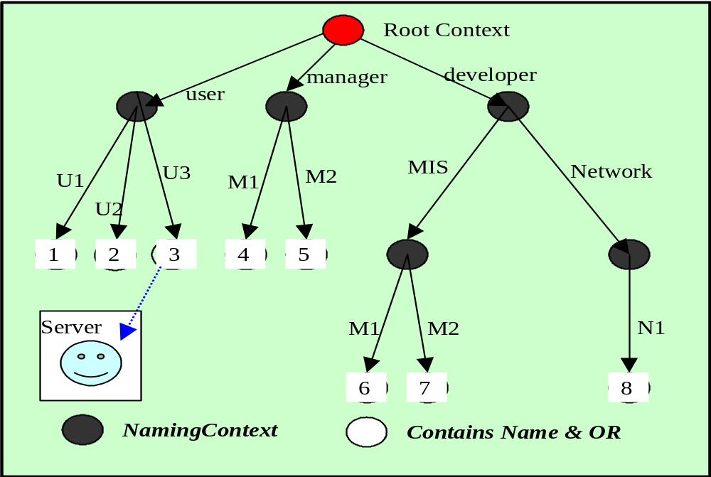

Slide 35
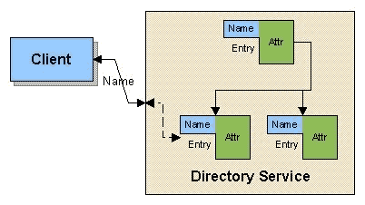
3、目录服务
目录服务 是增强的命名服务
存储了一组名字与属性的关联集合
基本实现

Slide 36
目录对象(Directory object)
  命名系统中一类特殊的对象，用以表达计算环境的多种信息
  换言之，维护了（分布或集中式）系统中资源的名字与及其多种信息的映射关系
  一个目录对象具有多个属性(attributes)
  一个属性具有一个标识符(identifier)以及一组值(values)
  一个目录对象同时可以是一个context，因此，这种特殊的对象不仅可以维护名字到对象的映射，也可以维护与这个binding相关的一些信息
  CORBA Trader Service

Slide 37
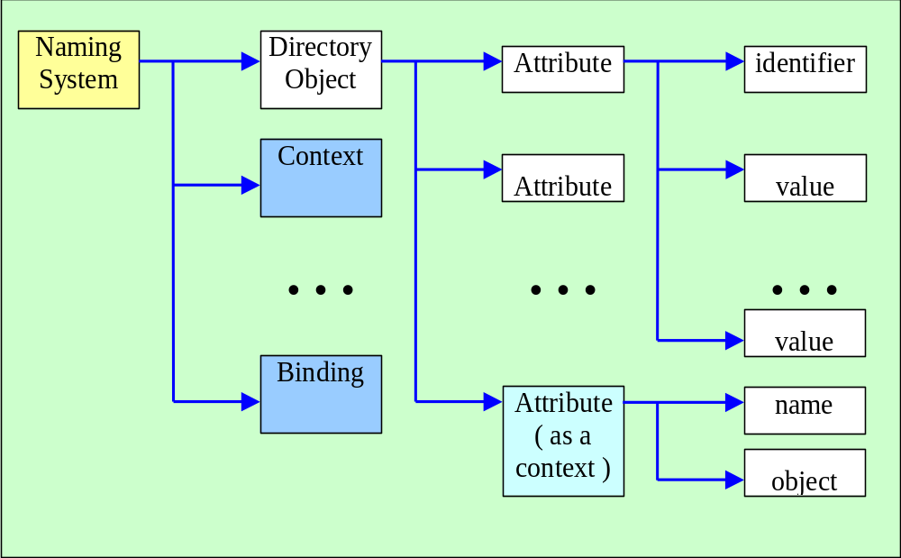

Slide 38
4、合约服务
合约服务 是增强的目录服务
可以在不断变化的网络环境中提供定位服务的功能
目前只有 Web服务的UDDI提供合约服务
CORBA的接口池提供了接近该功能的服务
动态性是网络环境的核心特点之一
这个特点影响了所有基于网络环境的应用系统
以商业系统为例：
必须持续不断地寻找哪些商业伙伴可以提供什么样的服务
在一个不断变化的网络环境中
快速地发现上述结果是一件十分困难的工作

Slide 39
UDDI
最核心的部分是 一个基于仓库池的目录服务
可以用来进行自动查询Web服务
UDDI的仓库池存放的是 业务实体（例如公司）的信息
以及它们所提供服务的相关信息
例如公司地址、联系人等
UDDI提供了一组API
允许软件同UDDI仓库池交换数据
例如注册、查找等
从而让用户得到所需要的Web服务的信息
UDDI 提供了一种基于分布式的商业注册中心的方法
该中心维护了企业和企业提供的Web服务的全球目录
其中的信息描述格式基于通用的XML 格式

Slide 40
UDDI的核心部分是UDDI商业注册库
企业本身和它所提供的服务都由一个XML文件来描述
从概念上说，UDDI商业注册库提供的信息由三部分组成：
    “白页”包括企业的地址、联系方法和得到公认的标记符
    “黄页”包括标准的行业分类
    “绿页”包括企业所提供服务的技术规格（规范）
绿页还包含了与该服务描述的关联
如果有必要的话
还包含与其他基于文件或URL的发现机制的关联

Slide 41
UDDI定义了四种类型的信息
这些信息是技术人员
在需要使用合作伙伴
所提供的Web服务时
必须了解的技术信息：
业务实体信息
业务服务信息
绑定模板信息
服务的规约信息
<
业务实体
>
名字
、
联系方法、描述、标识符、分类
<
业务服务
>
(1..n)
<
绑定模板
> (1..n)
技术信息
<tModel>
（服务规约信息）
名字
描述
指向技术规范的
URL
指针
UDDI中四种信息之间的关系

